Slide 1
تهيئة
الفصل الخامس:العبارات الجبرية والمعادلات
الفصل
العبارات الجبرية والمعادلات
٥
صفحة ١٤٢

Slide 2

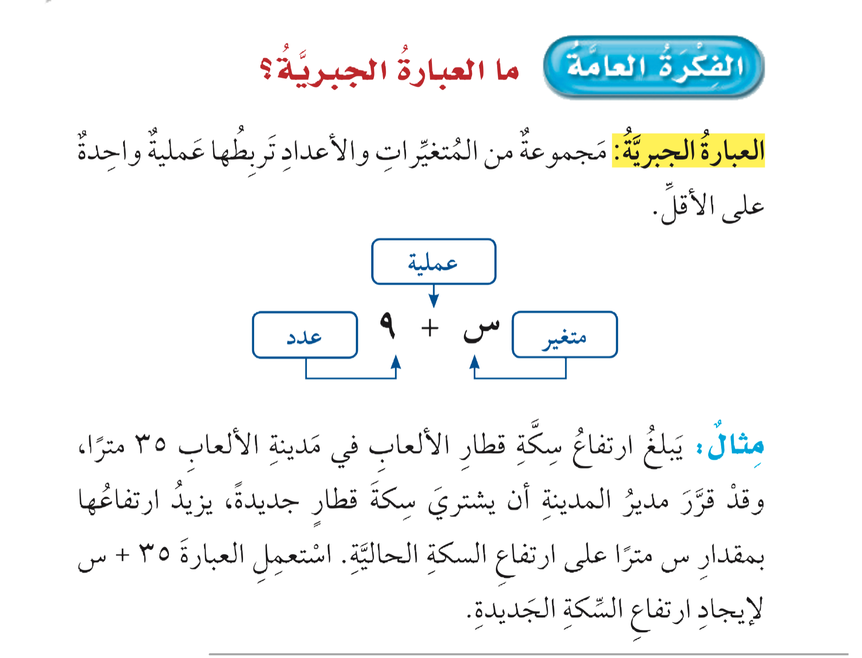
الفصل
العبارات الجبرية والمعادلات
٥

Slide 3

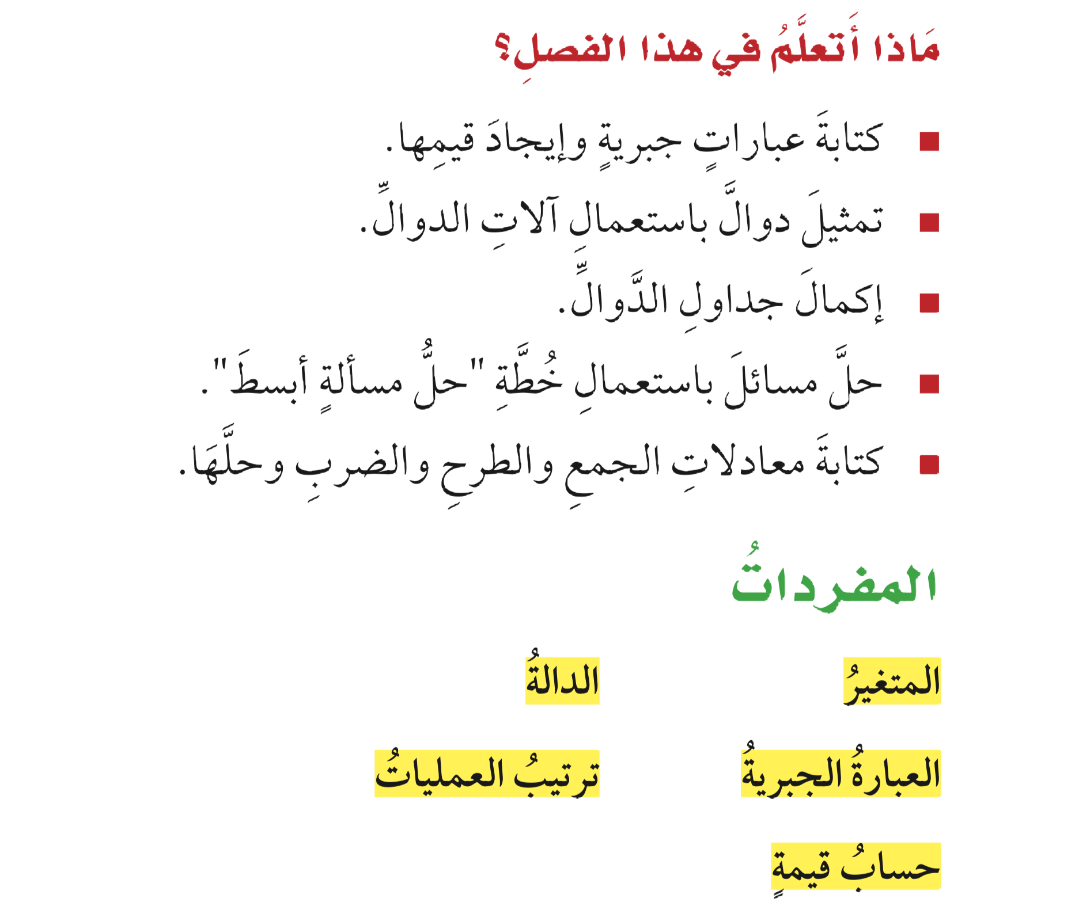
الفصل
العبارات الجبرية والمعادلات
٥

Slide 4

الفصل
العبارات الجبرية والمعادلات
٥

Slide 5
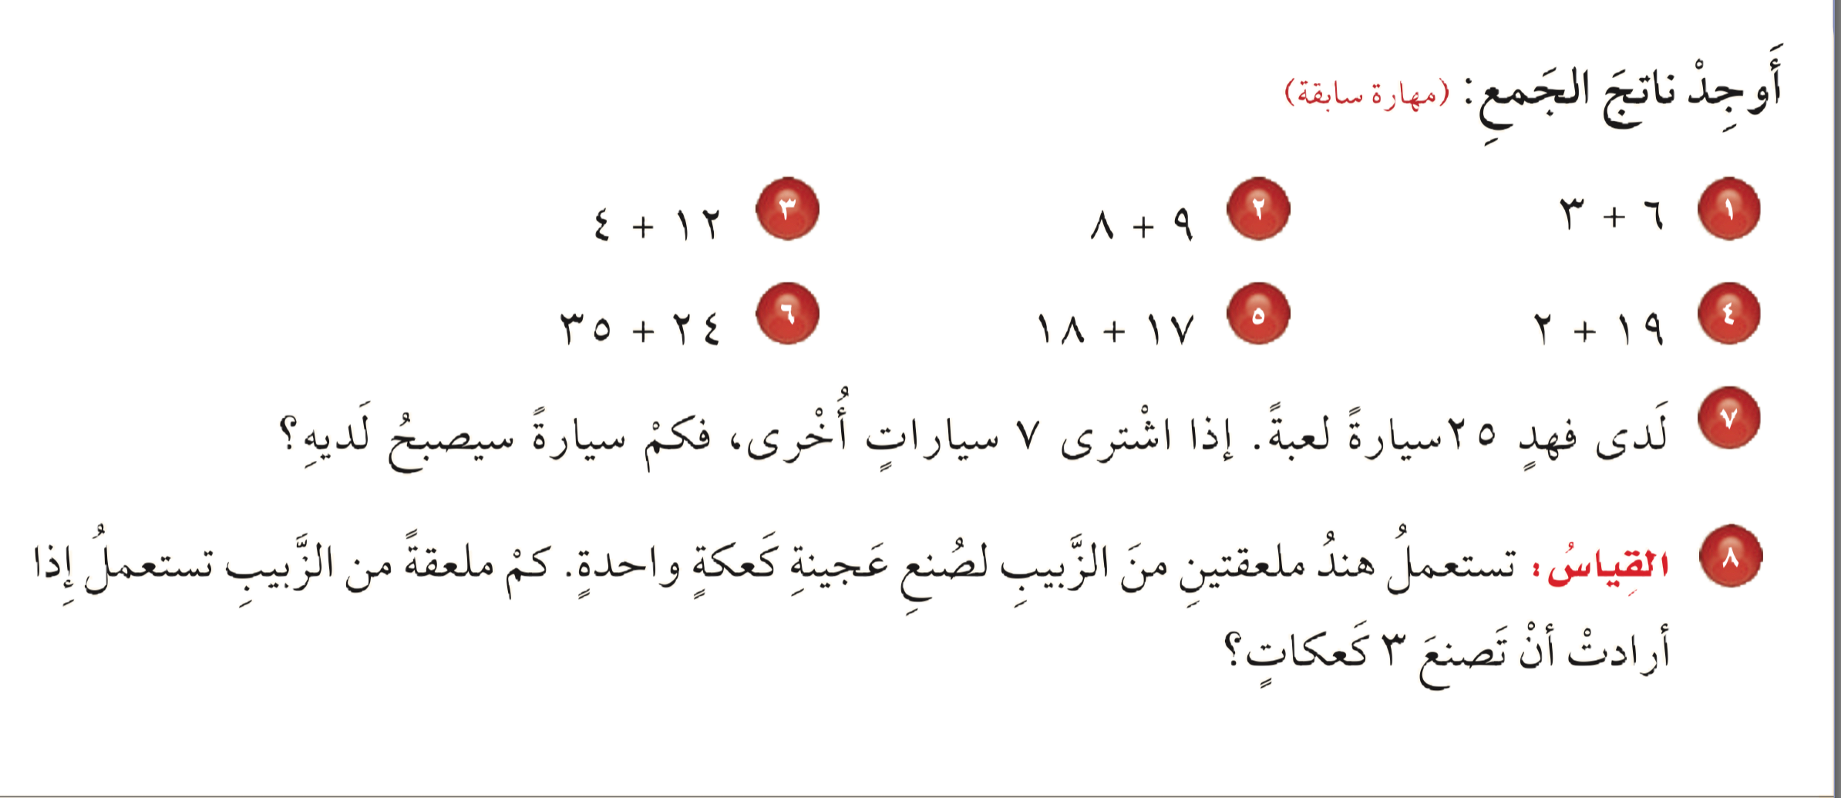
الفصل
العبارات الجبرية والمعادلات
٥

Slide 6
الفصل
العبارات الجبرية والمعادلات
٥
١٦
١٧
٩
٥٩
٣٥
٢١

Slide 7

الفصل
العبارات الجبرية والمعادلات
٥

Slide 8

الفصل
العبارات الجبرية والمعادلات
٥
يصبح لديه =٢٥ + ٧ = ٣٢ سيارة

Slide 9
الفصل
العبارات الجبرية والمعادلات
٥
تستعمل =٢ × ٣ = ٦ ملاعق

Slide 10
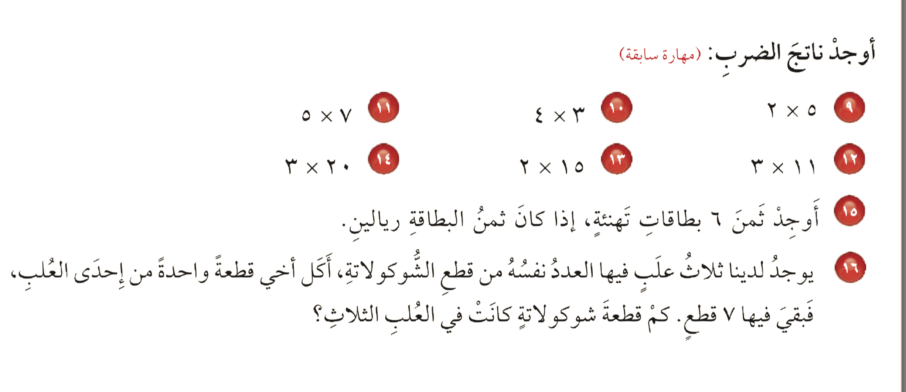
الفصل
العبارات الجبرية والمعادلات
٥

Slide 11
الفصل
العبارات الجبرية والمعادلات
٥
٣٥
١٢
١٠
٦٠
٣٠
٣٣

Slide 12
الفصل
العبارات الجبرية والمعادلات
٥

Slide 13
الفصل
العبارات الجبرية والمعادلات
٥
ثمنها =٦ × ٢ = ١٢ ريال

Slide 14

الفصل
العبارات الجبرية والمعادلات
٥
عدد الشوكولاته في العلبة الواحدة =
٧+١=٨ قطعة
عدد الشوكولاته في العلب الثلاث=
٨×٣ = ٢٤ قطعة

Slide 15
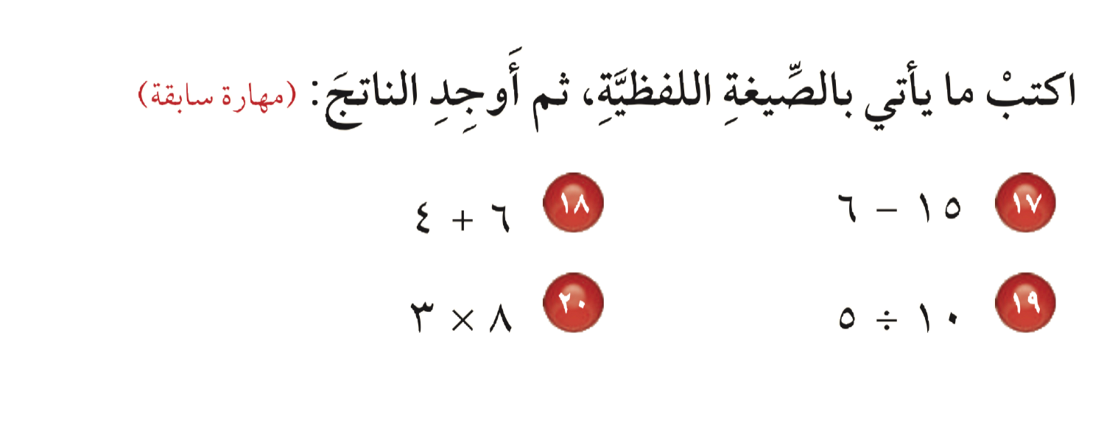
الفصل
العبارات الجبرية والمعادلات
٥

Slide 16
الفصل
العبارات الجبرية والمعادلات
٥
خمسة عشر ناقص ستة = تسعة
ستة زائد أربعة = عشرة
عشرة قسمة خمسة = اثنان
ثمانية ضرب ثلاثة = أربعة وعشرون

Slide 17

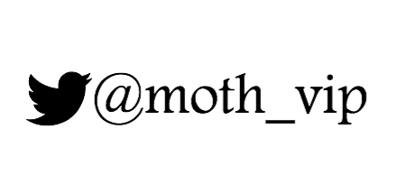
ختاماً
لا يوجد اختلاف كبير بين قدرات الأشخاص الناجحين والغير ناجحين، الاختلاف يكون في رغباتهم للوصول إلى ما يمكن تحقيقه.

